Slide 1






Голосовой помощник «Савелий»
1

Slide 2

ПРОБЛЕМА
1. Высокая нагрузка на работе: многие пациенты ожидают своей очереди на прием к врачу или специалисту, что может привести к перегрузке регистратуры
2. Необходимость введение дополнительной ставки в штат сотрудников при ограниченном фонде оплаты труда
3. Ведение бумажного документооборота (трата времени и средств, выделяемых на материальное обеспечение)
2

Slide 3


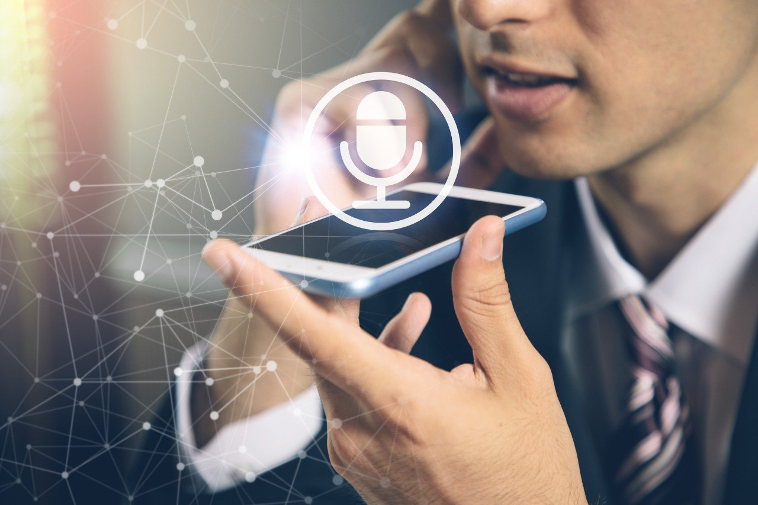
ЦЕЛЕВАЯ АУДИТОРИЯ
поликлиники,
больницы,
станции скорой медицинской помощи
3

Slide 4


РЕШЕНИЕ
Голосовой помощник для регистрации вызова врача на дом «Савелий», основанный на алгоритмах ИИ:
принимает звонок,
анализирует симптомы и
отправляет в облачное хранение, доступное лечащему врачу. Врач на основании полученных данных выстраивает график и маршрут посещений пациентов.
Преимущества голосового помощника: автоматизация труда, цифровизация, мобильность, простота использования.
4

Slide 5

НАУЧНО-ТЕХНИЧЕСКАЯ СОСТАВЛЯЮЩАЯ
Голосовой помощник для регистрации вызова врача на дом «Савелий», основанный на алгоритмах ИИ:
Распознавание речи: процесс преобразования звукового сигнала в текстовый формат.
Обработка естественного языка: область искусственного интеллекта, которая занимается анализом и генерацией текстов на естественном языке.
Оптимизация маршрутов: процесс поиска наилучшего порядка посещения нескольких точек на карте с учетом различных ограничений и критериев: расстояние, время, трафик, стоимость, предпочтения клиентов.
Для определения местоположения пациентов в медицинских учреждениях можно использовать различные технологии: RFID (радиочастотная идентификация), RTLS (системы определения местоположения в реальном времени), IoT (интернет вещей)
5

Slide 6
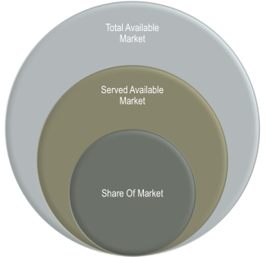
РЫНОК
Мы работаем на рынке B2B, B2G
TAM – 25 млрд руб.
SAM – 5 млрд руб.
SOM – 863 млн руб.
6

Slide 7

ЦЕННОСТНОЕ ПРЕДЛОЖЕНИЕ
Ценностное предложение голосового помощника состоит в том, что он может:
-упростить и ускорить процесс организации визитов пациентов, не требуя от медицинского персонала набора номера телефона или заполнения анкеты, а просто принимая голосовые запросы и анализируя их содержание;
-повысить точность и качество диагностики и лечения пациентов, используя алгоритмы искусственного интеллекта для определения симптомов и диагнозов, подбора подходящих специалистов и назначения визитов;
-оптимизировать график и маршрут посещений пациентов, учитывая их местоположение, доступность и предпочтения, а также минимизируя затраты времени и ресурсов
-улучшить коммуникацию с пациентами, связываясь с ними для подтверждения визитов, напоминания о них, сбора обратной связи и предоставления рекомендаций по лечению.
7

Slide 8
БИЗНЕС-МОДЕЛЬ
подключение голосового помощника (15 000 руб.) + обслуживание по подписке ежемесячно (4500 руб.)
8

Slide 9
ТЕКУЩИЕ РЕЗУЛЬТАТЫ
1. Формирование гипотезы проекта, анализ проблем и возможных их решений;
2. Составление текста проблемного интервью, запуск опроса в социальных сетях с целью проверки гипотезы;
3. Поиск разработчиков

Slide 10

КОНТАКТЫ ЛИДЕРА
Карина Сытдыкова
ИКМ, 411 гр.
Тел.: +7 (929) 793-32-77
10

